Slide 1
信息安全
2021.9

Slide 2
目录
分类
规定
事件分类
公司规定
案例
法律
事件案例
国家法律

Slide 3

黑 客 攻 击
第一类

Slide 4
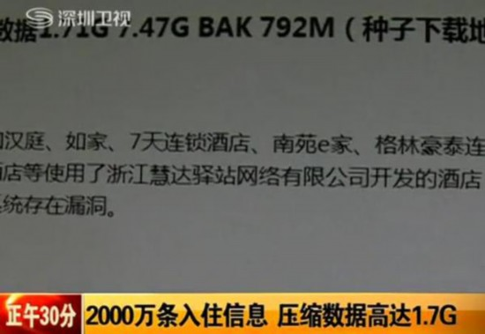
2013年，2000万开房数据泄露。
信息泄露事件首次进入大众视野

Slide 5
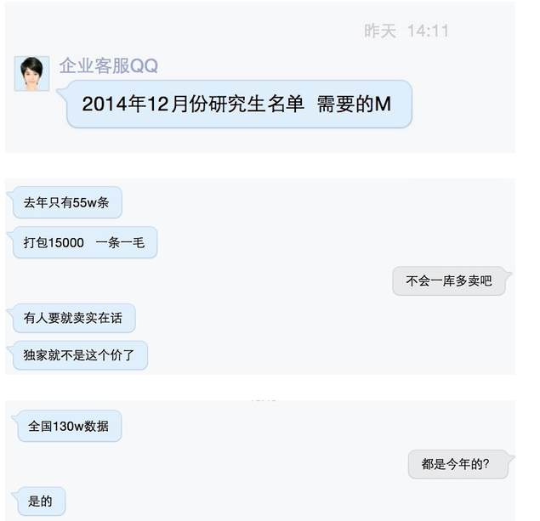
2014年，130万考研信息泄露

Slide 6

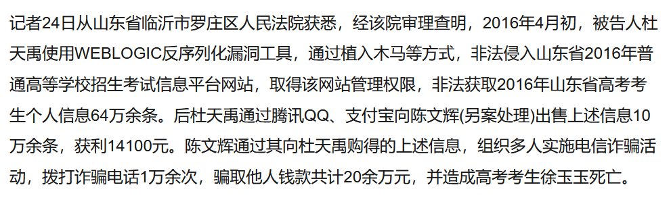
直接推动中国网络安全相关立法

Slide 7
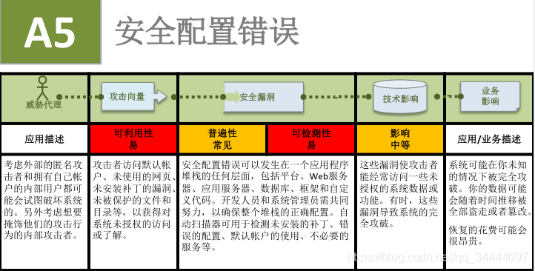
配 置 错 误
第二类

Slide 8
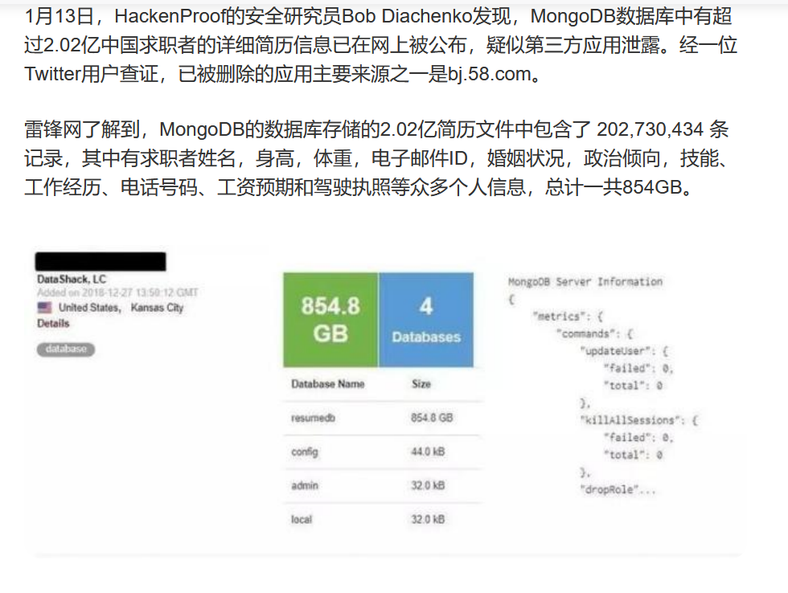

Slide 9
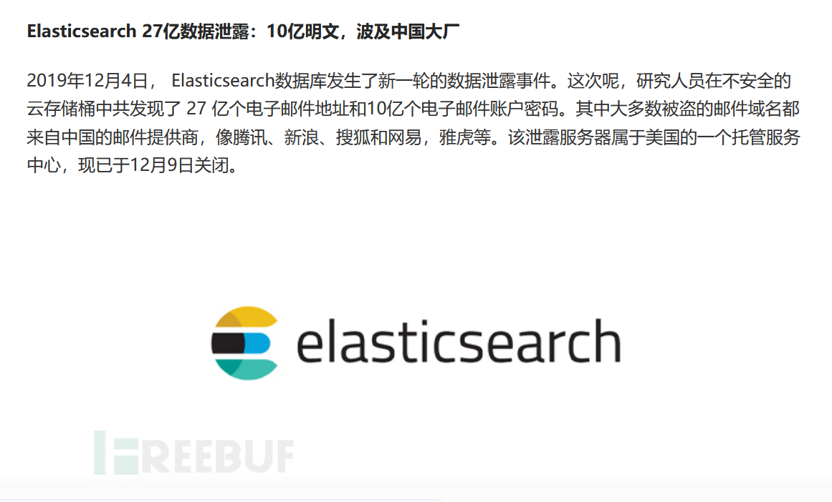

Slide 10
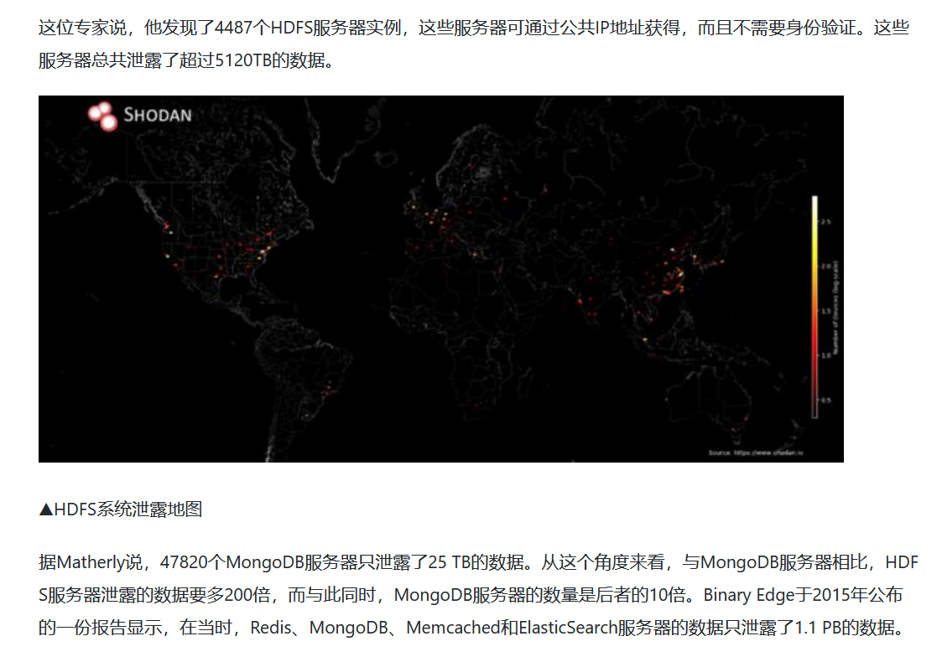

Slide 11

源 代 码 泄 露
第三类

Slide 12
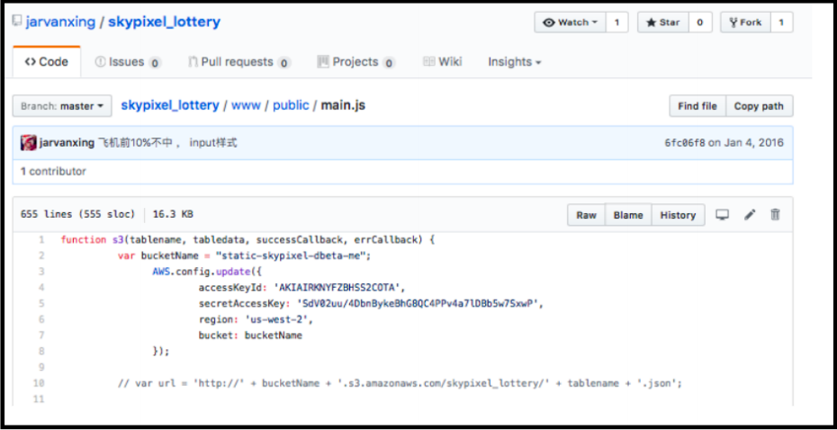
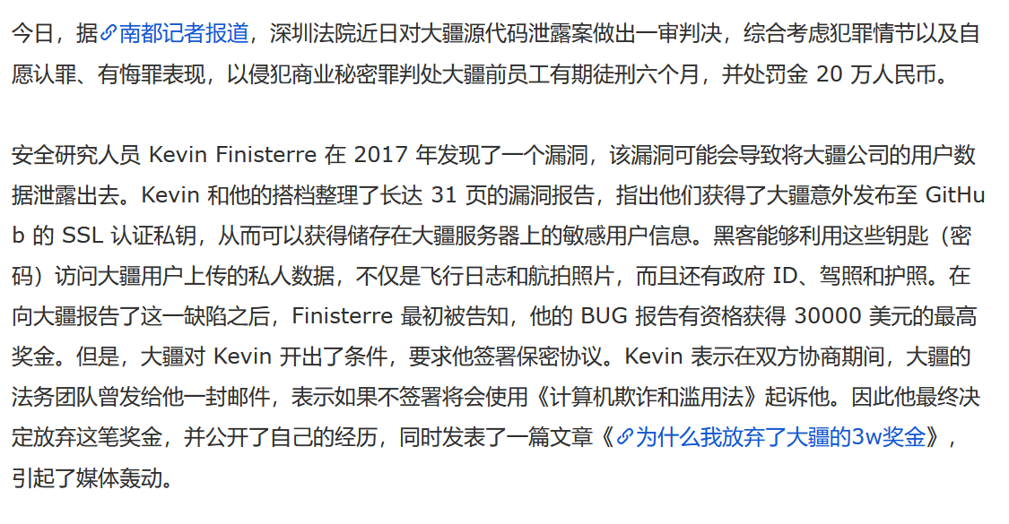
大
疆
无
人
机

Slide 13
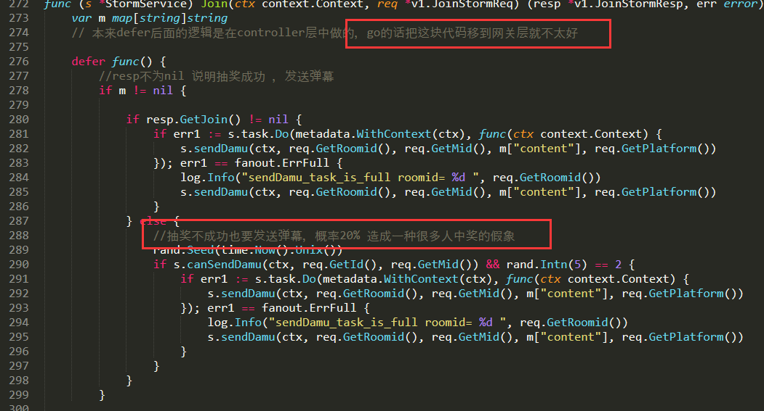
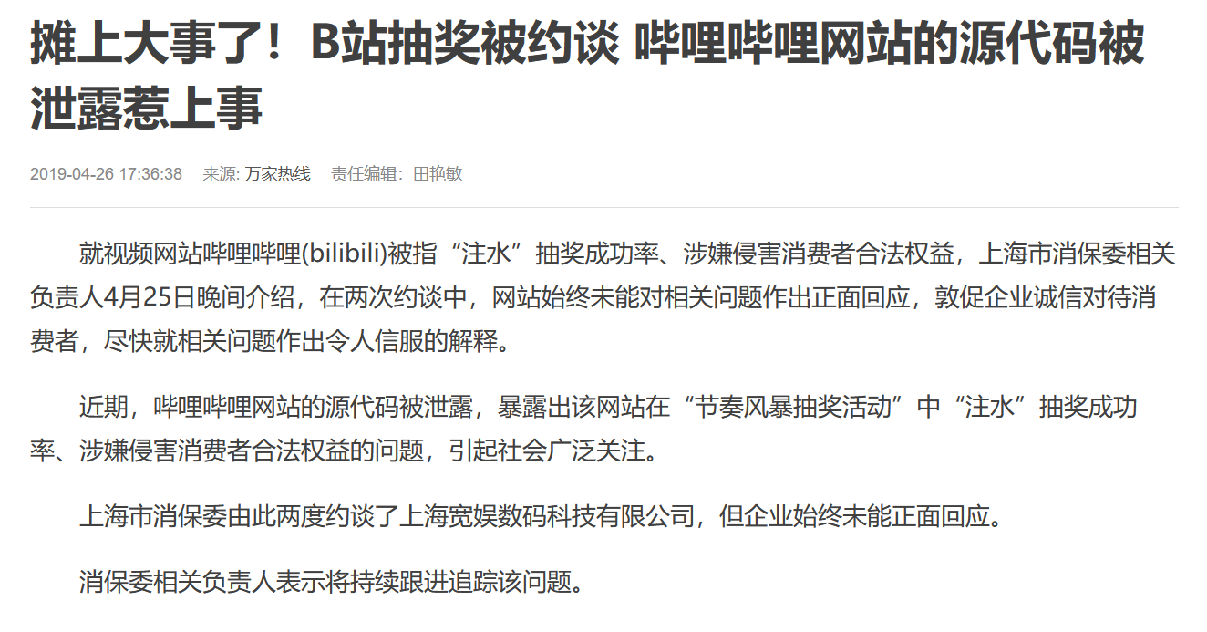
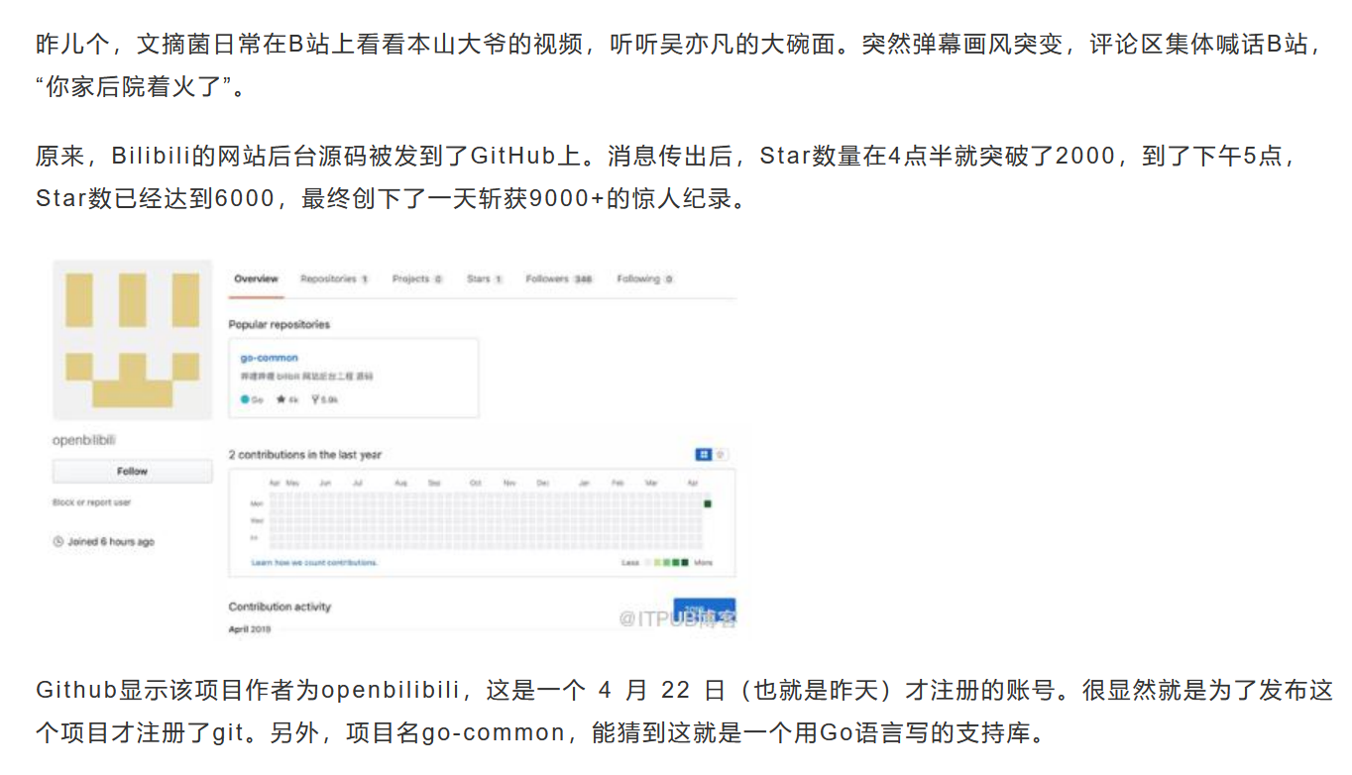
哔
哩
哔
哩
动
画

Slide 14
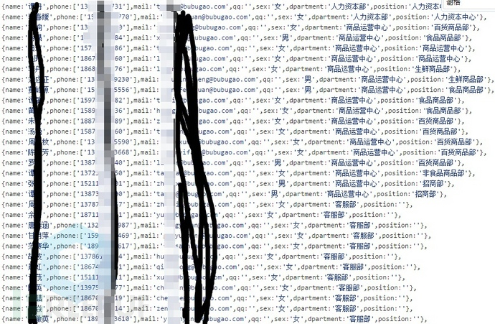
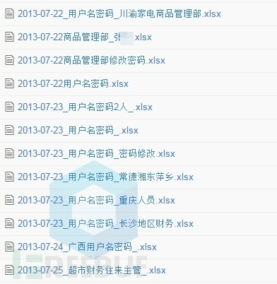
步步高商城泄露集团各分店账号密码
步步高商城某些开发人员意识不足，肆意将机密信息上传代码托管平台GitHub，导致企业员工邮箱，联系电话信息泄露，集团各分店账号密码信息泄露。

Slide 15
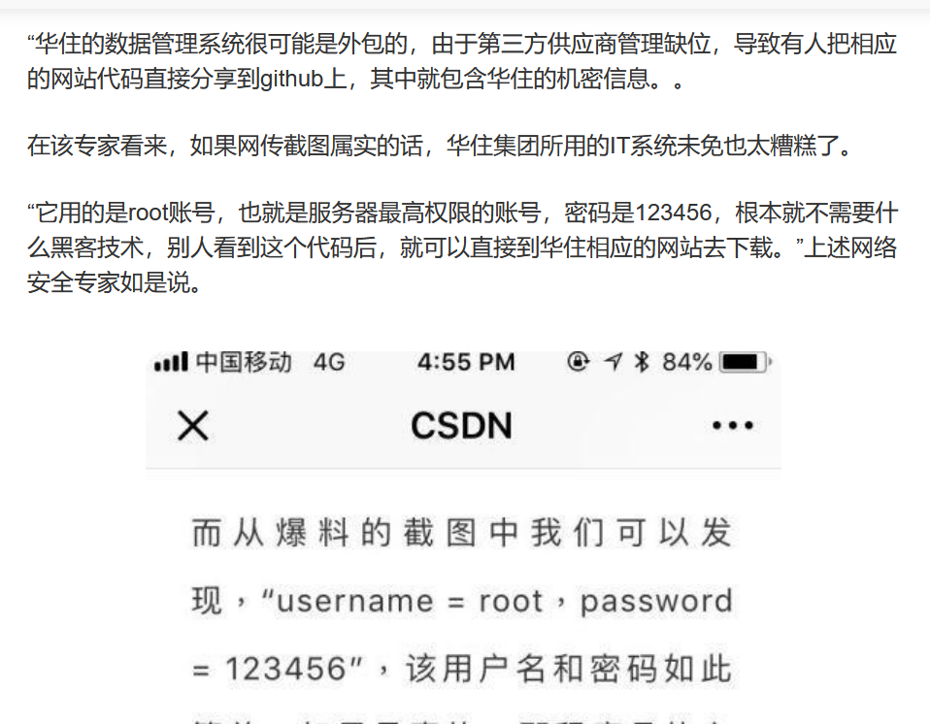
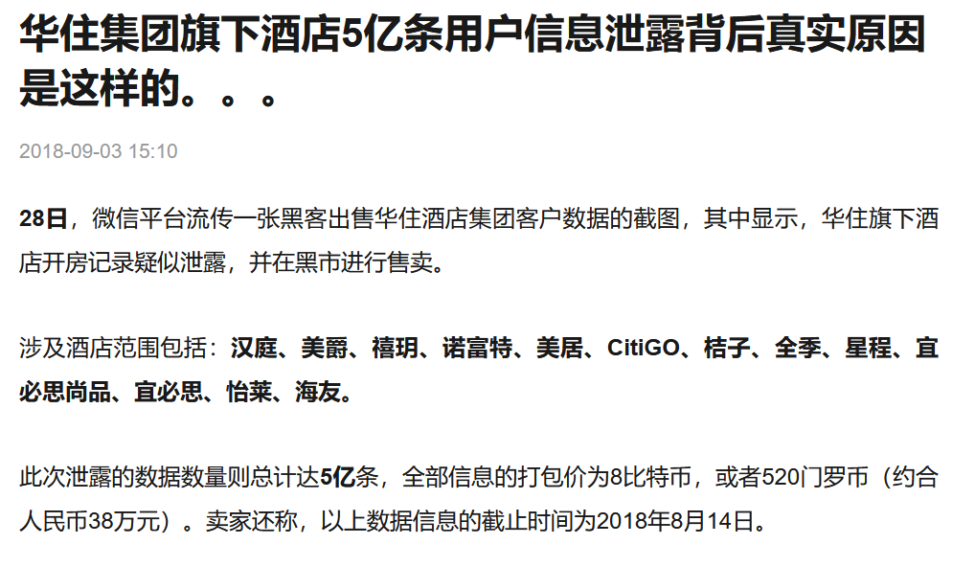
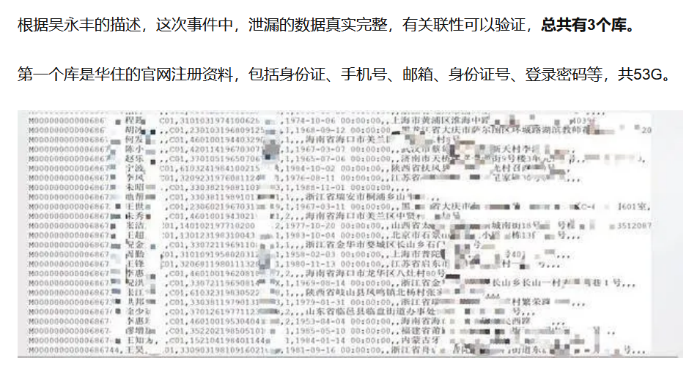
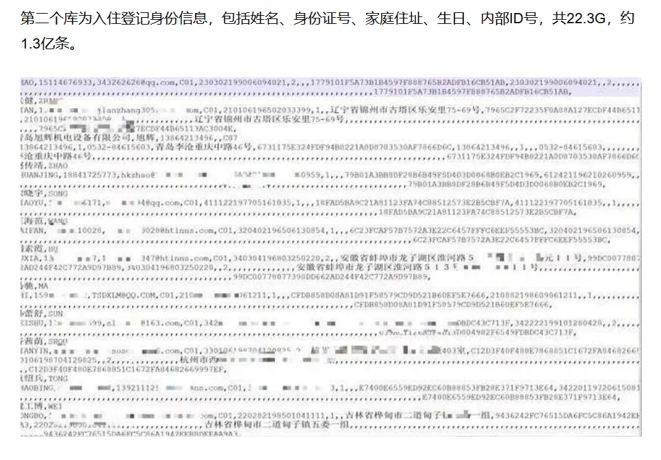
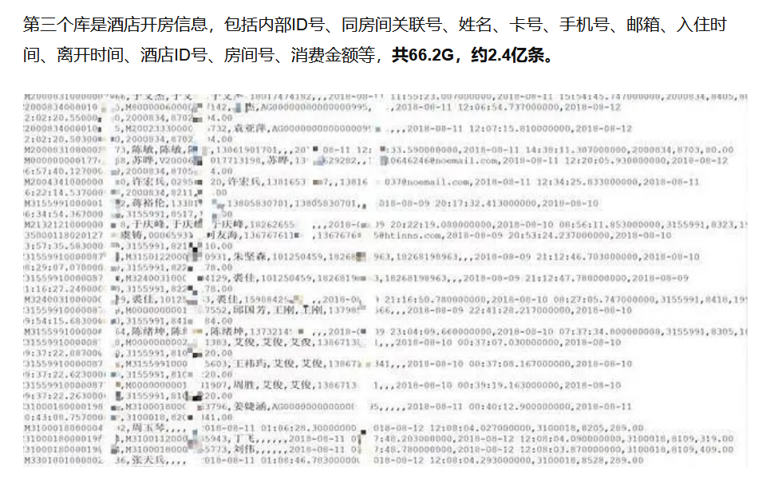

Slide 16
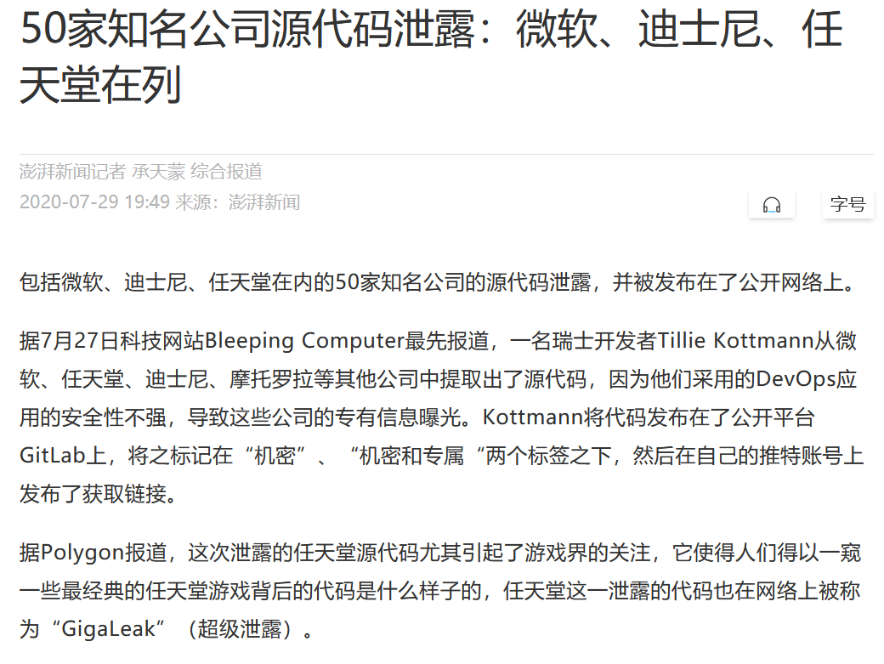

Slide 17

误 删 库
第四类

Slide 18
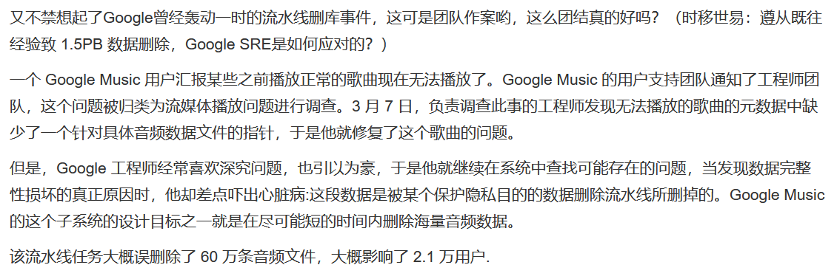

Slide 19
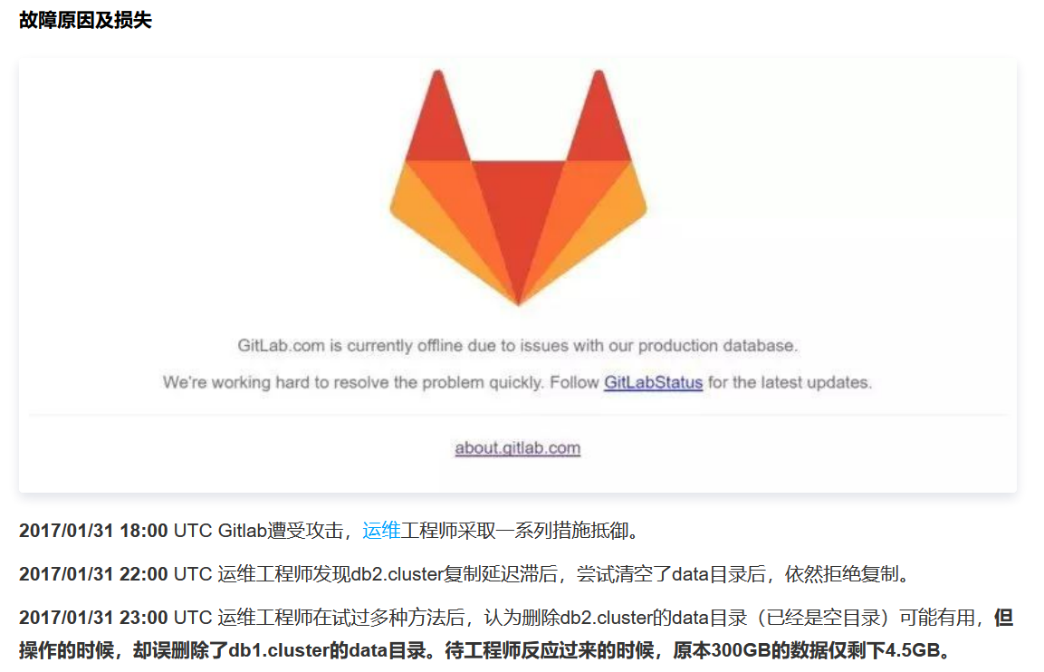

Slide 20
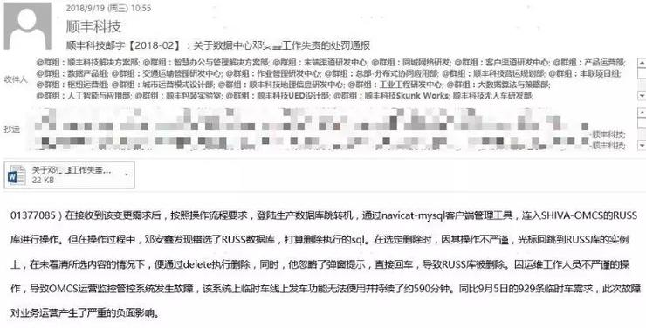

Slide 21
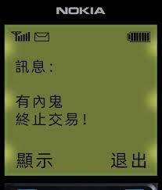
内 鬼
第五类

Slide 22
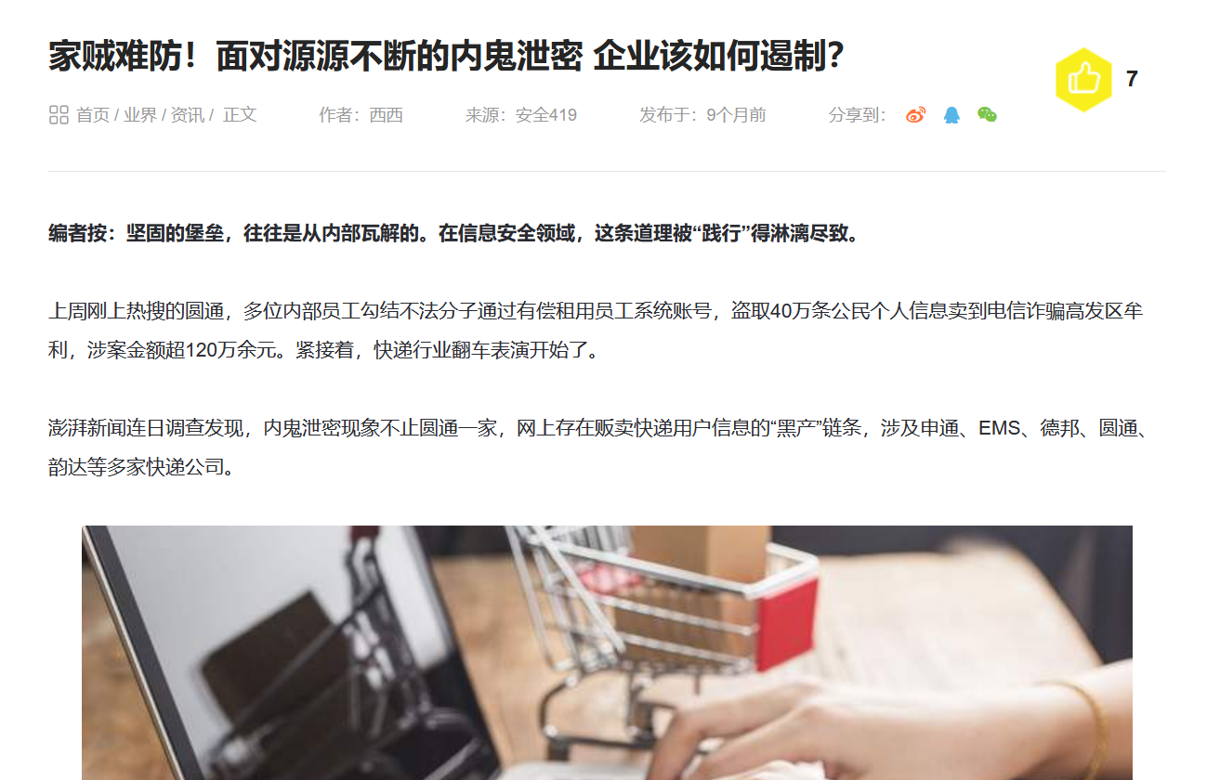

Slide 23
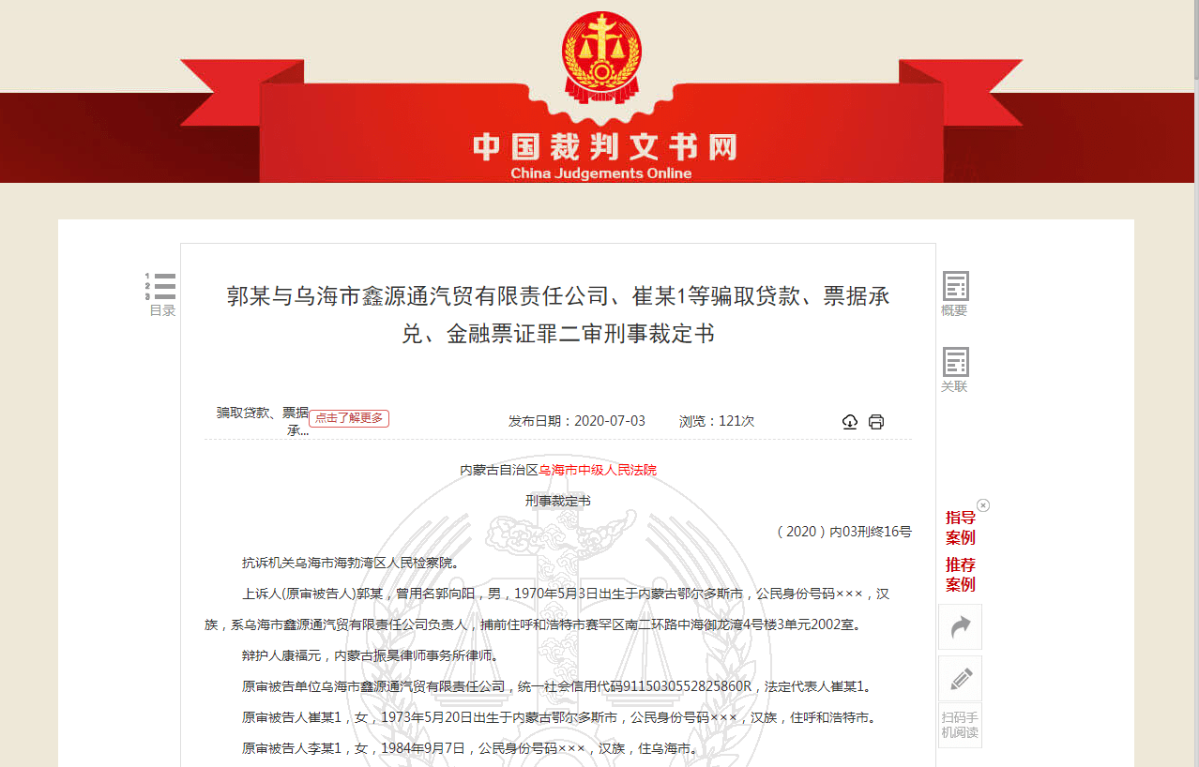

Slide 24
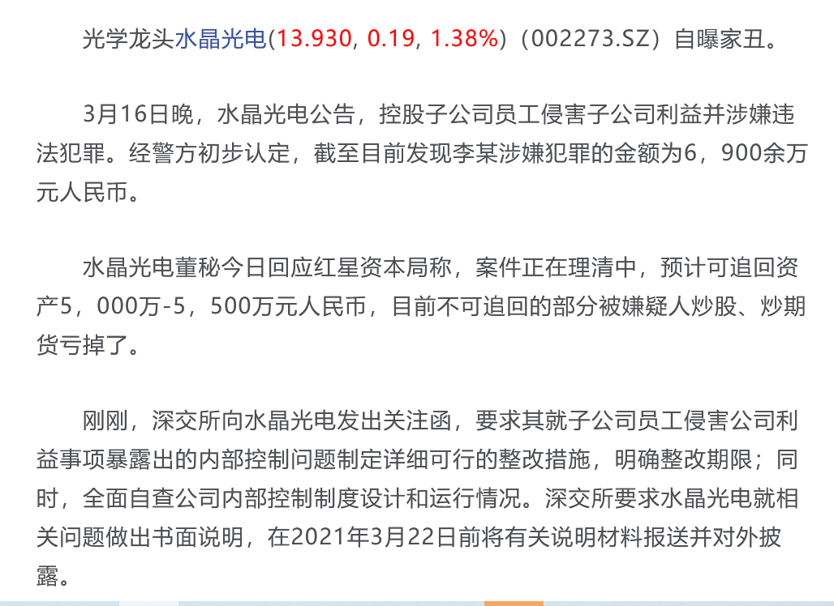

Slide 25
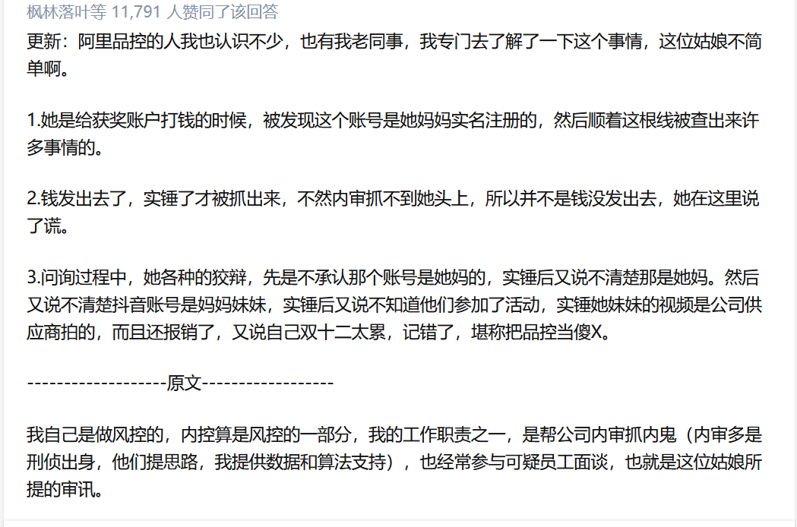
https://www.zhihu.com/question/308667818

Slide 26
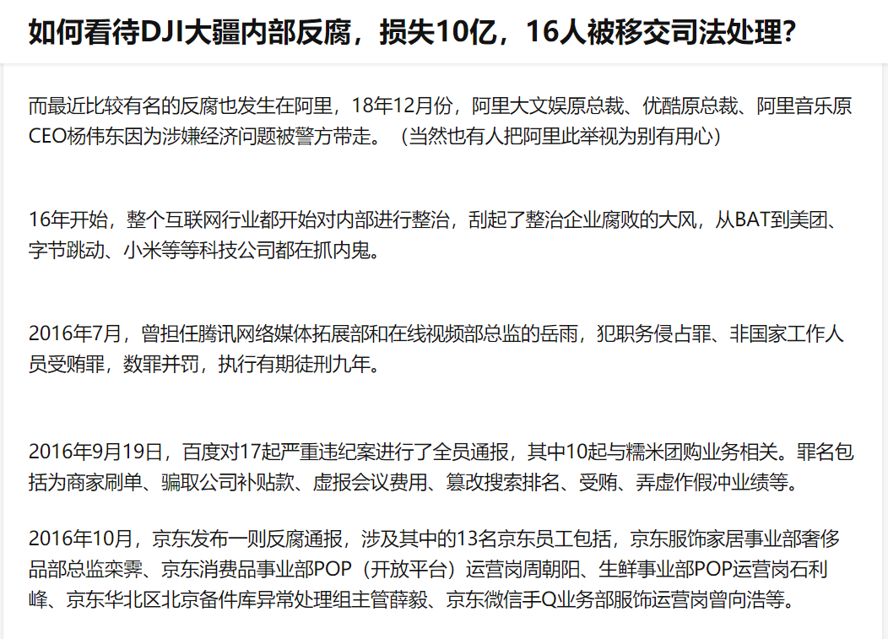

Slide 27
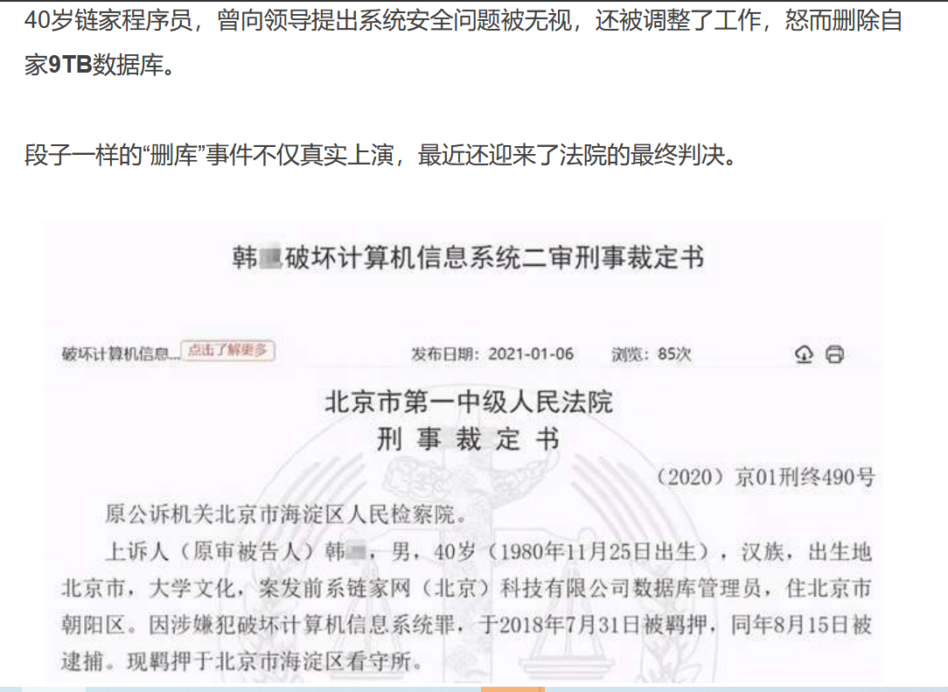

Slide 29

单击此处添加标题
01
单击此处添加文本具体内容

Slide 30
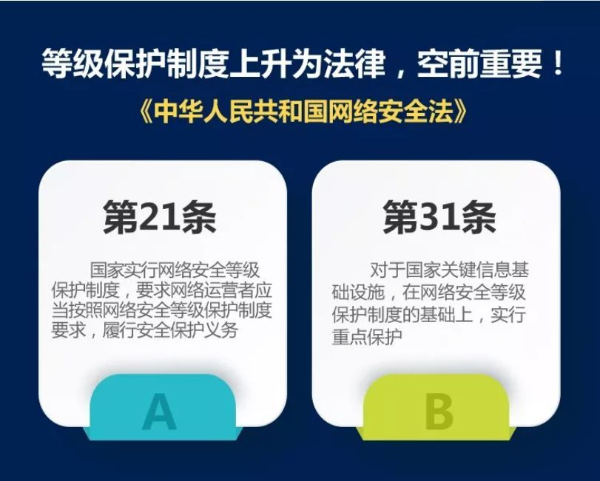

Slide 31
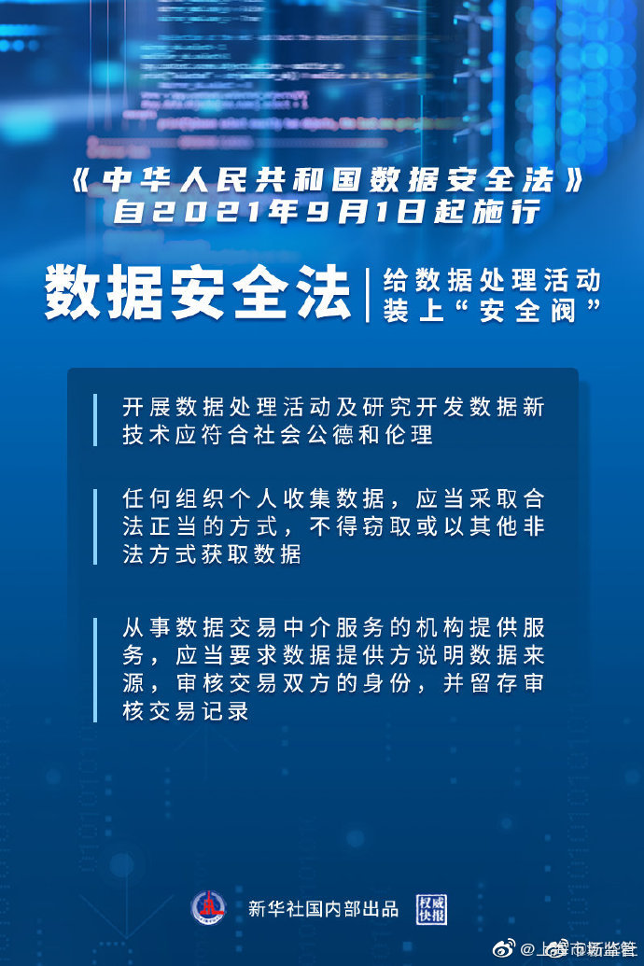

Slide 32


Slide 33
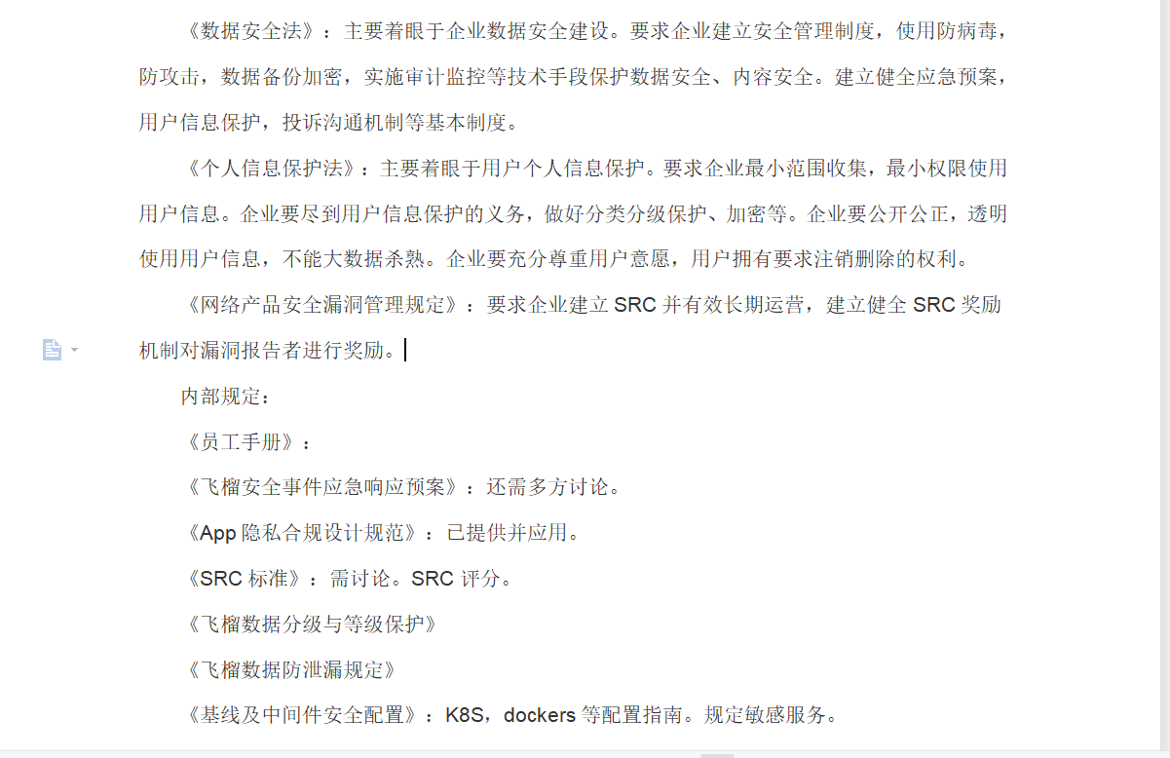
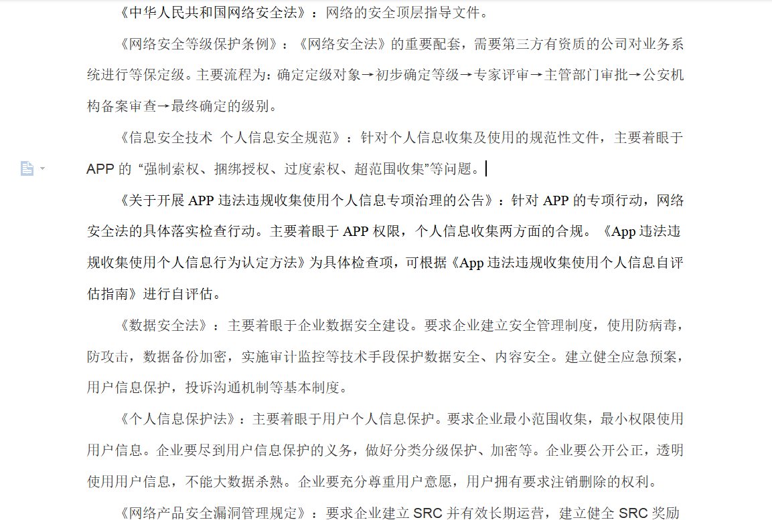

Slide 34

我们每个人都可能犯错
所以我们要建设机制来保护自己不犯错

Slide 35
Thanks

